Slide 1
게임 데이터 분석 최종 발표 - 권강현, 유수현, 주진원, 주현호, 김중석, 신도훈 -

Slide 2

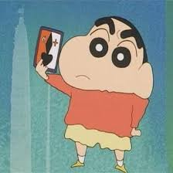
목차
1. 게임 소개
4조
7조
2. 게임 운영 목표
목표 성과
3. 문제 분석
발생 원인
해결 방안 및 성과
4. 마무리
짱구군.. 입대.. ㄱ?
응~ 난 일본인

Slide 3
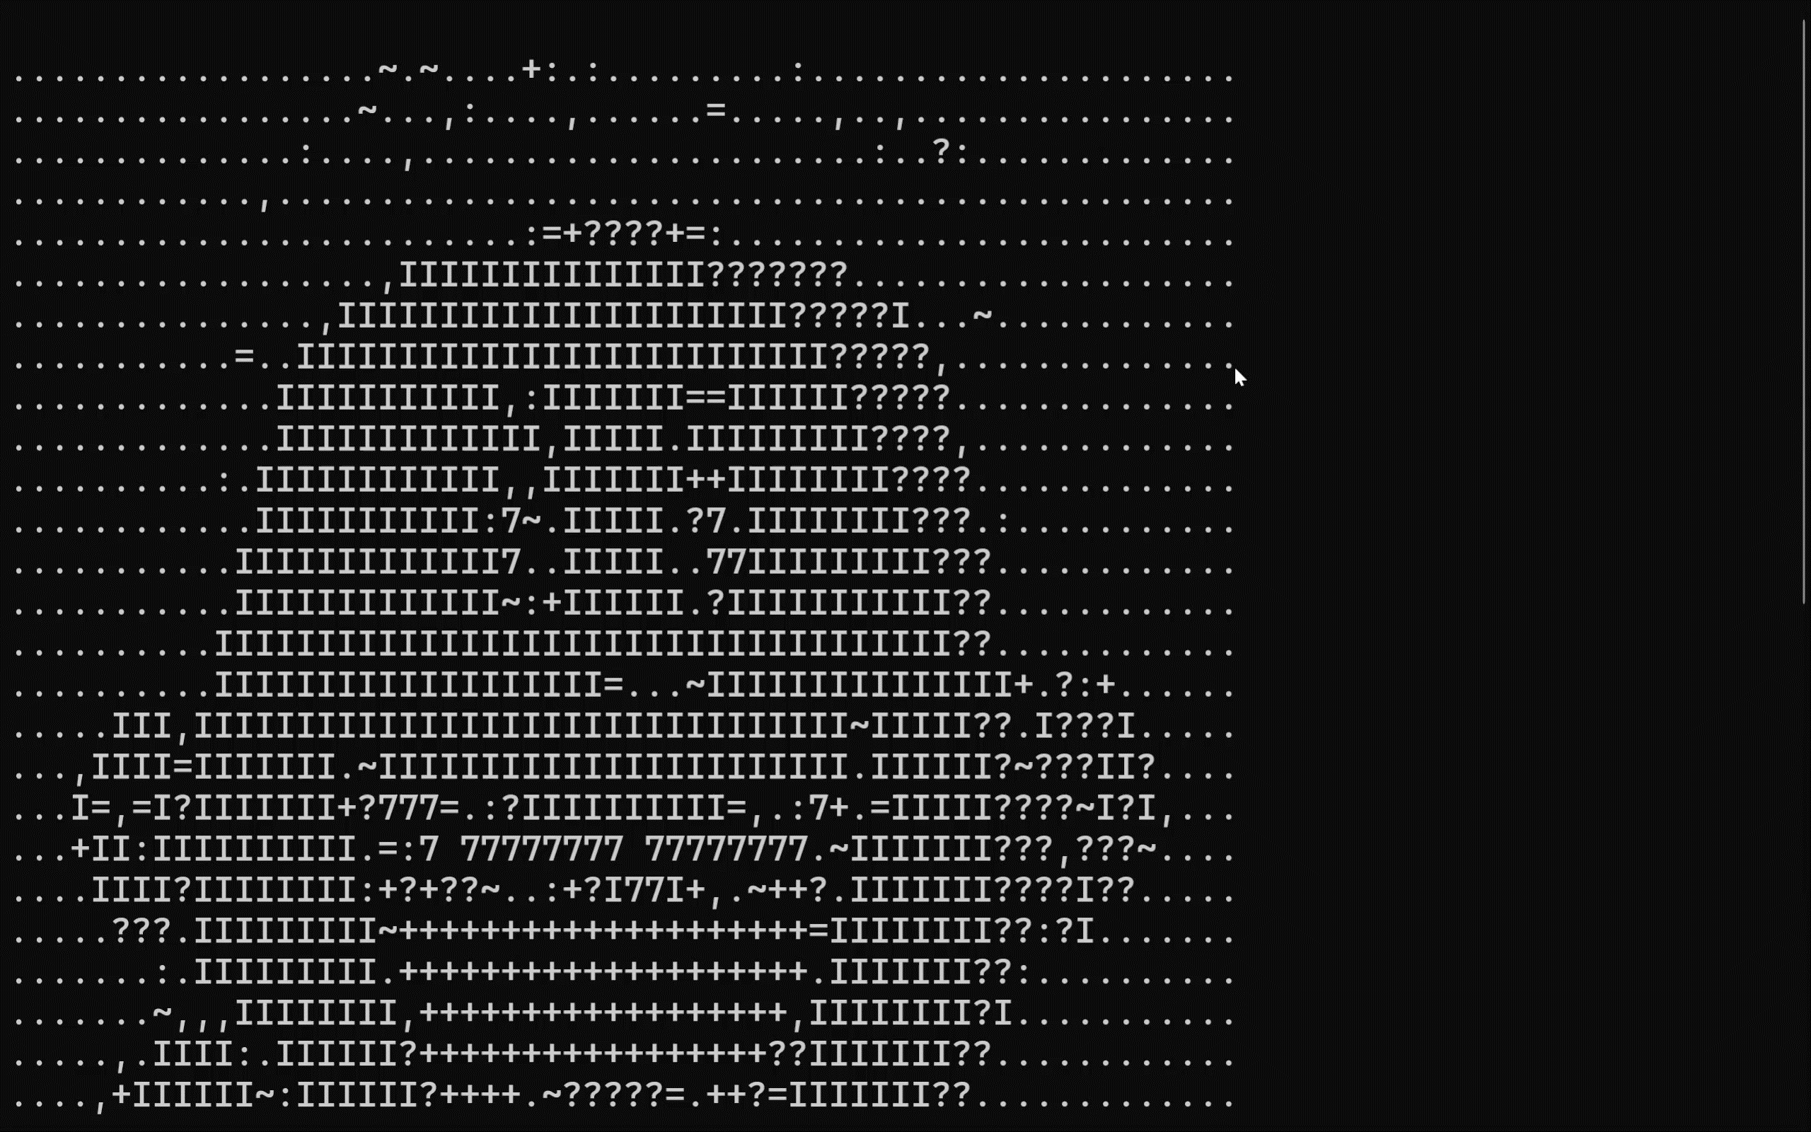
게임 소개
4조
7조
운영 목표
문제 분석
발생 원인
해결 방안 및 성과
마무리
군인 계급 강화
대통령 달성
전역과 진급의 순환 구조

Slide 4
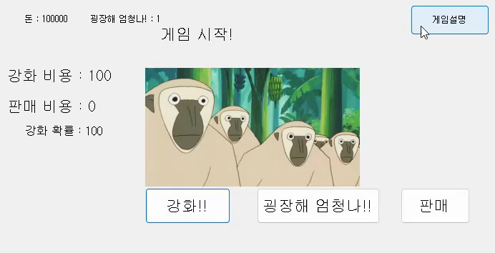
게임 소개
4조
7조
운영 목표
문제 분석
발생 원인
해결 방안 및 성과
마무리
악당 캐릭터 강화
최종 보스 짱구
강화와 강화 비용 수급의 순환구조

Slide 5
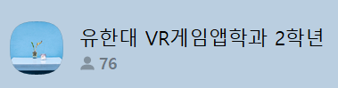

게임 소개
4조
7조
운영 목표
문제 분석
발생 원인
해결 방안 및 성과
마무리
76명
학급 인원 수
직관적인 플레이 수 확인 가능
Notes:
학급 인원 수 모두가 할 수 있게 하기 위해, 출시 이벤트와 단기 이벤트를 시행하였다.

Slide 6
게임 소개
4조
7조
운영 목표
문제 분석
발생 원인
해결 방안 및 성과
마무리
▼ 행복한 군생활
▼ 행복한 군생활
시간대 | 활동 횟수
오전 8:00:00 | 1
오전 9:00:00 | 1
오전 10:00:00 | 9
오전 11:00:00 | 22
오전 12:00:00 | 0
오후 1:00:00 | 3
오후 2:00:00 | 21
Notes:
4조와 7조의 공통적인 문제점으로

Slide 7
게임 소개
4조
7조
운영 목표
문제 분석
발생 원인
해결 방안 및 성과
마무리
어떤 게임을 할 것인가?
여가 시간에 굳이..

Slide 8
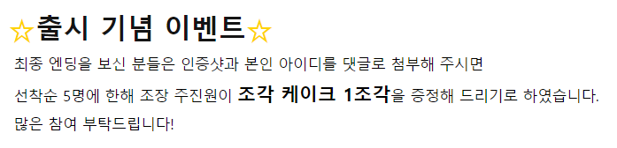
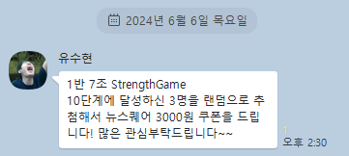
게임 소개
4조
7조
운영 목표
문제 분석
발생 원인
해결 방안 및 성과
마무리
▼ 행복한 군생활(40)
▼ 짱구 강화(52)
▼ ‘행군’ 출시 이벤트
날짜 | 유저 수
2024-05-16(목) | 38
2024-05-20(월) | 1
2024-05-22(수) | 20
2024-05-27(월) | 4
2024-05-28(화) | 1
2024-05-29(수) | 1
2024-05-30(목) | 3
2024-06-06(목) | 2
2024-06-07(금) | 2
2024-06-11(화) | 7
2024-06-12(수) | 18
날짜 | 유저 수
2024-06-06(목) | 2
2024-06-07(금) | 0
2024-06-08(토) | 0
2024-06-09(일) | 2
2024-06-10(월) | 0
▼ ‘짱구’ 단기 이벤트

Slide 9
게임 소개
4조
7조
운영 목표
문제 분석
발생 원인
해결 방안 및 성과
마무리
▼ 행복한 군생활
시간대 | 활동 횟수
오전 8:00:00 | 1
오전 9:00:00 | 1
오전 10:00:00 | 9
오전 11:00:00 | 22
오전 12:00:00 | 0
오후 1:00:00 | 3
오후 2:00:00 | 21
이벤트
게임
한정적
기존 유저 수 증가
Notes:
다음 프로젝트에, 이런 이벤트 방식을 추가하여 기존보다 개선된 성과목표를 이룰 수 있을 것으로 예상됩니다.

Slide 10
끝

